Slide 1
T-Time v.s. D-Time

Slide 2
Machine Learning

Slide 3
In 2006, the online movie company Netflix held the first "Netflix Prize" competition to find a program to better predict user preferences and improve the accuracy on its existing Cinematch movie recommendation algorithm by at least 10%. A joint team made up of researchers from AT&T Labs-Research in collaboration with the teams Big Chaos and Pragmatic Theory built an ensemble model to Yin the Grand Prize in 2009 for $1 million.

Slide 4
关联规则
Apriori

Slide 5
关联规则的目的在于在一个数据集中找出项之间的关系，也称之为购物篮分析 (market basket analysis)。例如，购买鞋的顾客，有10%的可能也会买袜子，60%的买面包的顾客，也会买牛奶。这其中最有名的例子就是"尿布和啤酒"的故事了。
关联规则的应用场合。在商业销售上，关联规则可用于交叉销售，以得到更大的收入；在保险业务方面，如果出现了不常见的索赔要求组合，则可能为欺诈，需要作进一步的调查。在医疗方面，可找出可能的治疗组合；在银行方面，对顾客进行分析，可以推荐感兴趣的服务等等。

Slide 6
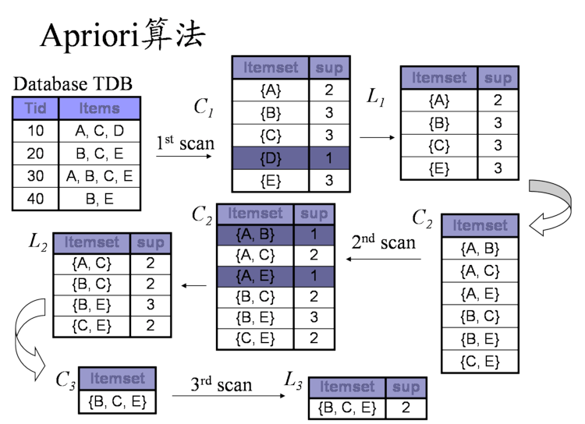

Slide 7
Demo

Slide 8
遗传算法

Slide 9
Genetic algorithm
In the computer science field of artificial intelligence, genetic algorithm (GA) is a search heuristic that mimics the process of natural selection. This heuristic (also sometimes called a metaheuristic) is routinely used to generate useful solutions to optimization and search problems. Genetic algorithms belong to the larger class of evolutionary algorithms (EA), Yhich generate solutions to optimization problems using techniques inspired by natural evolution, such as inheritance, mutation, selection, and crossover.
Genetic algorithms find application in bioinformatics, phylogenetics, computational science, engineering, economics, chemistry, manufacturing, mathematics, physics, pharmacometrics and other fields.

Slide 10
Bayesian inference

Slide 11
一所学校里面有 60% 的男生，40% 的女生。男生总是穿长裤，女生则一半穿长裤一半穿裙子。有了这些信息之后我们可以容易地计算“随机选取一个学生，他（她）穿长裤的概率和穿裙子的概率是多大”，这个就是前面说的“正向概率”的计算。然而，假设你走在校园中，迎面走来一个穿长裤的学生（很不幸的是你高度近似，你只看得见他（她）穿的是否长裤，而无法确定他（她）的性别），你能够推断出他（她）是男生的概率是多大吗？

Slide 12
假设学校里面人的总数是 U 个。60% 的男生都穿长裤，于是我们得到了 U * P(Boy) * P(Pants|Boy) 个穿长裤的（男生）（其中 P(Boy) 是男生的概率 = 60%，这里可以简单的理解为男生的比例；P(Pants|Boy) 是条件概率，即在 Boy 这个条件下穿长裤的概率是多大，这里是 100% ，因为所有男生都穿长裤）。40% 的女生里面又有一半（50%）是穿长裤的，于是我们又得到了 U * P(Girl) * P(Pants|Girl) 个穿长裤的（女生）。加起来一共是 U * P(Boy) * P(Pants|Boy) + U * P(Girl) * P(Pants|Girl) 个穿长裤的，其中有 U * P(Girl) * P(Pants|Girl) 个女生。两者一比就是你要求的答案。

Slide 13
P(Girl|Pants) = P(Girl) * P(Pants|Girl) / [P(Boy) * P(Pants|Boy) + P(Girl) * P(Pants|Girl)]
P(B|A) = P(A|B) * P(B) / [P(A|B) * P(B) + P(A|~B) * P(~B) ]

Slide 14
拼写检查
当用户输入了一个不在字典中的单词，我们需要去猜测：“用户到底真正想输入的单词是什么呢？”用刚才我们形式化的语言来叙述就是:
P(我们猜测他想输入的单词 | 他实际输入的单词)
记为 P(h | D)
P(h | D) = P(h) * P(D | h) / P(D)
P(h | D) ∝ P(h) * P(D | h)

Slide 15
NLP
The girl saw the boy with a telescope.
中文分词
南京市长江大桥
1. 南京市/长江大桥
2. 南京/市长/江大桥
哪个更靠谱?

Slide 16
我们用贝叶斯公式来形式化地描述这个问题，令 X 为字串（句子），Y 为词串（一种特定的分词假设）。我们就是需要寻找使得 P(Y|X) 最大的 Y ，使用一次贝叶斯可得：
P(Y|X) ∝ P(Y)*P(X|Y)
这种分词方式（词串）的可能性 乘以 这个词串生成我们的句子的可能性
X是由Y精确生成, P(X|Y)=1
P(Y|X)正比例于P(Y)

Slide 17
我们就变成了去最大化 P(Y) ，也就是寻找一种分词使得这个词串（句子）的概率最大化。
如何计算一个词串：X=[Y1, Y2, Y3, Y4 …]的联合概率?
P(Y1, Y2, Y3, Y4 ..) = P(Y1) * P(Y2|Y1) * P(Y3|Y2, Y1) * P(Y4|Y1,Y2,Y3) * …
由于数据稀疏问题, 计算P(Yn|Yn-1, Yn-2…Y2,Y1)不可能.
假设:句子中一个词的出现概率只依赖于它前面的有限的 k 个词（k 一般不超过 3，如果只依赖于前面的一个词，就是2元语言模型（2-gram），同理有 3-gram 、 4-gram 等）

Slide 18
按照贝叶斯分词（假设使用 3-gram），由于“南京市长”和“江大桥”在语料库中一起出现的频率为 0 ，这个整句的概率便会被判定为 0 。 从而使得“南京市/长江大桥”这一分词方式胜出。

Slide 19
支撑向量机

